Slide 1
▶
YouTube 急上昇ランキング
TOP 5
2026年06月08日
ずんだもんと一緒に見ていくのだ！

Slide 2

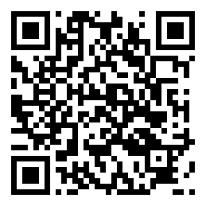
#5
『BIOHAZARD RE:Veronica』 Announcement Tra…
📺 BIOHAZARD
👁 96万回 👍 2万
▲ QRコードで視聴

Slide 3

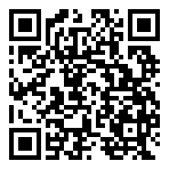
#4
【MV】FRUITS ZIPPER『ぱわーオブらぶ』
📺 KAWAII LAB.
👁 18万回 👍 1万
▲ QRコードで視聴

Slide 4

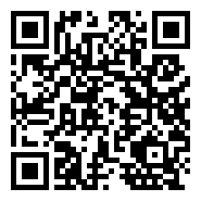
#3
『ペルソナ４ リバイバル』プレオーダートレーラー
📺 atlustube
👁 59万回 👍 3万
▲ QRコードで視聴

Slide 5

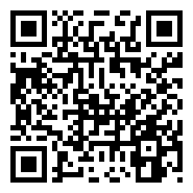
#2
『うるわしの宵の月』予告｜2026年10月23日(金)公開
📺 東宝MOVIEチャンネル
👁 3万回 👍 1,508
▲ QRコードで視聴

Slide 6

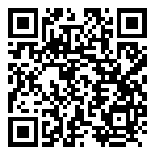
🏆 NO.1 🏆
BABYMONSTER - 'SUGAR HONEY ICE TEA' M/V
📺 BABYMONSTER
👁 861万回 👍 62万
▲ QRコードで視聴

Slide 7
以上！
YouTube急上昇 TOP5でした！
チャンネル登録・ いいね！よろしくなのだ🌿
また明日もお楽しみに！

